Slide 1
期中汇报
林广和
2015/12/03完成

Slide 2
基于统计和规则混合策略的维吾尔人名识别研究
加日拉·买买提热衣木
2014-05-29

Slide 3
概要
背景介绍
需要解决的问题
面临的困难
解决方案
研究现状（缺失）
相关技术、工具的选择
关键技术详述
总结
参考文献

Slide 4
背景介绍
需要解决的问题
众所周知，与其它语言的命名实体识别研究成果相比，维吾尔语命名实体识别工作还在处于初步的研究阶段，维吾尔文命名实体识别是维吾尔文信息处理任务的前提和基础，其中人名占有相当大的比例，而且是最难识别的一部分，但其识别精度还远远达不到实际应用的需要。

Slide 5
背景介绍
面临的困难
1）人名长度不固定。
一个单词或几个单词可以代表维吾尔人名。
2）人名词性复杂。
3） 机构名、地名中出现人名。
4）存在二义性。
比如，Adil sinipimizning oqoghuchisi（阿迪力是我们班的学生）这个句子中 Adil（阿迪力）作为人名
Hemme ademge adil bolayli（我们要公平对待每个人）这个句子中 Adil（阿迪力）作动词。

Slide 6
背景介绍
面临的困难（续）
5） 黏着性导致派生词。
6）人名写法不一致。
同一个人名的不同写法出现在真实语料库中。比如：Hebibulla（艾比布拉）在语料库中写法很多，如，Hëbibilla、Hibibilla、Hëbilla、Hibilla、Hëbi、Hebuq、Hebi 等等。

Slide 7
解决方案
相关技术、工具的选择
给予基于统计和规则相结合的方法
人名提取：基于边界模板为基础的局部统计的算法
人名识别、消除歧义：基于各自规则的算法
词干提取
维吾尔文分词
知识库
维吾尔人名库 《常用的维吾尔人名》
著名人物的名字库、地名库、机构名库
辅助语料
人名边界词知识库(表 2.4 和表 2.5 )、人名前缀后缀词库、歧义性人名库 、称谓词库、地名特征词库、机构名特征词库。

Slide 8
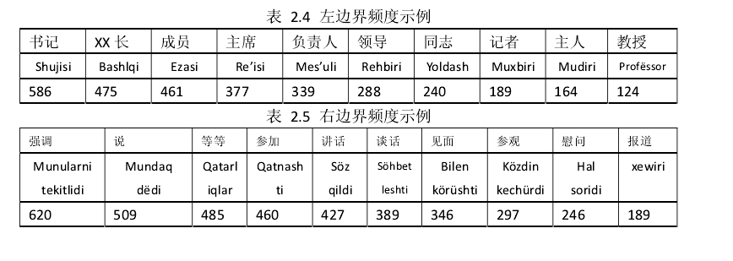
解决方案
相关技术、工具的选择（续）

Slide 9
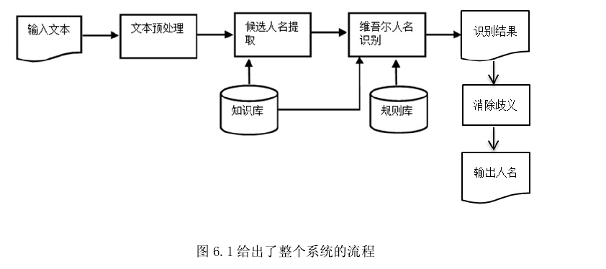
解决方案
系统流程

Slide 10
解决方案
关键技术
候选人名的提取
特征提取和规则施加
消除歧义

Slide 11
候选人名的提取
基本思路
首先用边界模板对候选人名定界
然后利用局部统计量和一些识别规则对候选人名进行纠正。
算法的一些定义、说明及所需资源
四条假设
边界模板和统计量的定义
人名识别所需资源及其提取

Slide 12
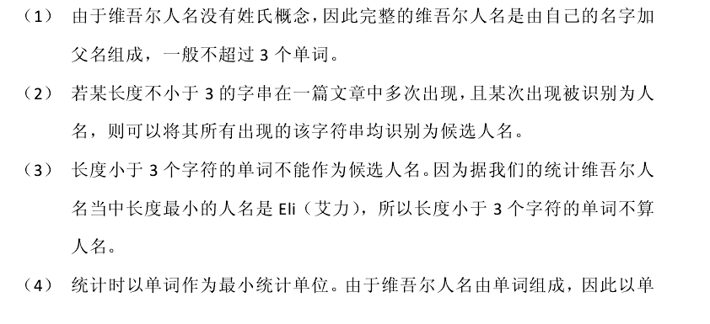
候选人名的提取
算法的四条假设

Slide 13
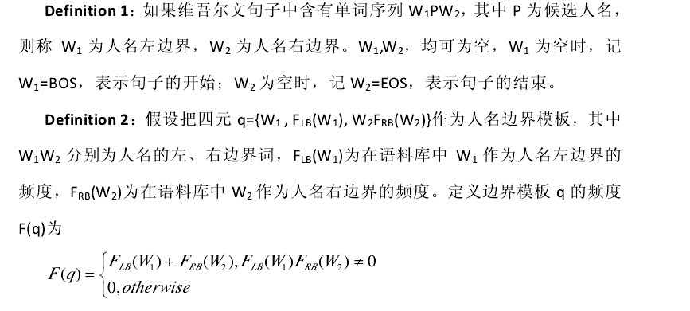
候选人名的提取
边界模板和统计量的定义

Slide 14
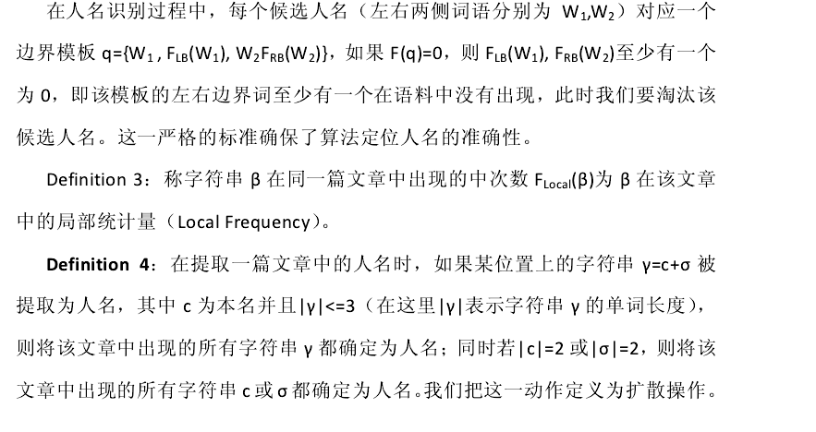
候选人名的提取
边界模板和统计量的定义

Slide 15
候选人名的提取
人名识别所需资源及其提取(统计 边界频度 边界模板)
语料中维吾尔人名和左右边界的结构大概三种：
左边界+人名
人名+右边界
左边界+人名+右边界（见实例）

Slide 16
候选人名的提取
左边界+人名+右边界（例）
Bu qatnash weqesini muxbirimiz Dilshat Barat xewer qildi （本次交通事故本台记者迪力夏提·巴拉提报道）
muxbirimiz（记者）：左边界，
Dilshat Barat（迪力夏提·巴拉提）：人名
xewer qildi（报道）：右边界。

Slide 17
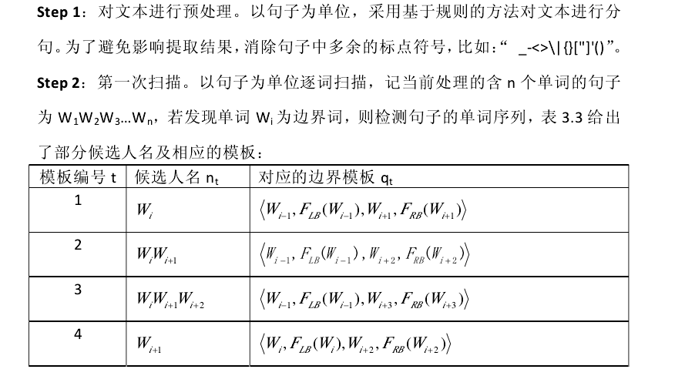
候选人名的提取
候选人名提取流程

Slide 18
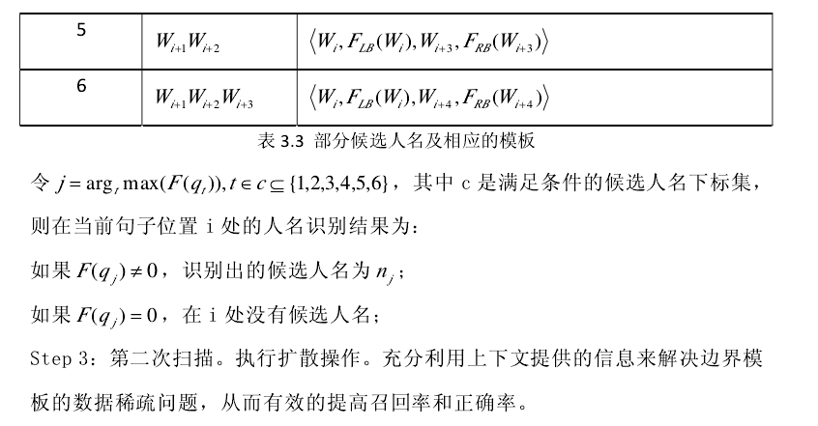
候选人名的提取
候选人名提取流程（续）

Slide 19
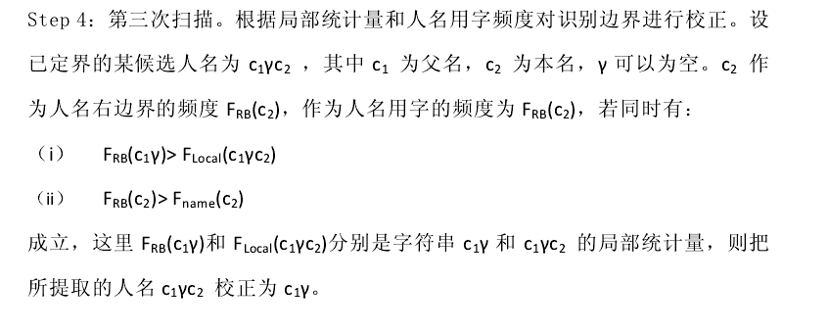
候选人名的提取
候选人名提取流程（续）

Slide 20
特征提取和规则施加
步骤
1）分析人名和上下文的规律性信息
2）总结人名的特征
3）提取相应的识别规则
4）特征与识别规则的合理使用

Slide 21
特征提取和规则施加
维吾尔人名的特征
假设，可能作为候选人名的单词为 PWC，它是通过候选人名提取过程提取出来的，并且 PWC∈context，其中 context 为包含 PWC 的文本。根据维吾尔人名自身的特点，PWC 的内部具有一定的特征，归纳如下：
1）著名人物词典特征
2）普通人名特征
3）词缀特征
古力娜扎（Gulnazar）
4）长度特征
[3，20]

Slide 22
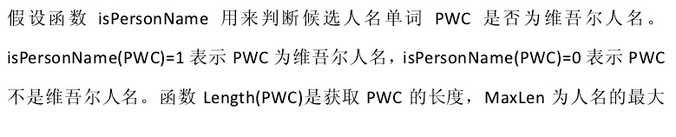
特征提取和规则施加
识别规则
1）分析人名和上下文的规律性信息
2）总结人名的特征
3）提取相应的识别规则
4）特征与识别规则的合理使用
规则 1：维吾尔人名识别规则 [名人名字，普通人名]
规则 2：长度限制规则 [3，20]
规则 3：人名前缀/后缀规则
规则 4：二义性规则
歧义人名词典 由消除歧义处理

Slide 23
消除歧义
步骤
1）分析歧义性人名的词法、语法特性（略）
2）总结了消除歧义的以下几个规则

Slide 24
消除歧义
消歧的几个规则
确定
1）并列词规则
2）称谓词规则
3）后缀词规则
4）人名复数规则
5）句子成分规则
6）人称规则
淘汰
7）否定规则
8）地名/机构名规则

Slide 25
实验与结果分析
实验数据
1） “人民日报”和“天山网”采集维吾尔人名较多的 1453（9.41MB）篇新闻作为封闭测试语料
从“新疆维吾尔作家协会”、“维吾尔作家论坛”等网站下载维吾尔人名较多的 500（3.18MB）篇文章作为开放测试语料

Slide 26
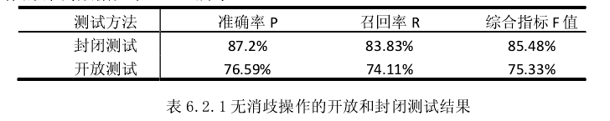
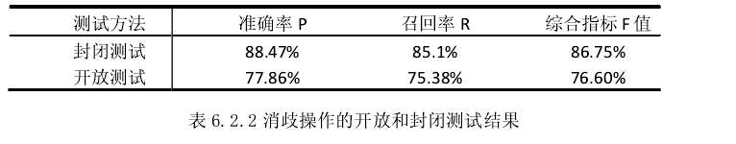
实验与结果分析
实验结果及分析
不进行消歧操作的评测数据如表 6.2.1 所示：
用同样的语料做了消歧实验，评测数据如表 6.2.2 所示：

Slide 27
总结 &展望
总结
根据维吾尔语和人名的特点，提出了一种基于统计和规则混合策略的维吾尔人名识别方法，并用开放和封闭方式对系统进行测试。最终，设计与实现了基于统计和规则混合策略的维吾尔人名识别系统，对输入的维吾尔文进行识别，然后用消歧规则进行消除歧义，最后把结果输出给用户。
展望

Slide 28
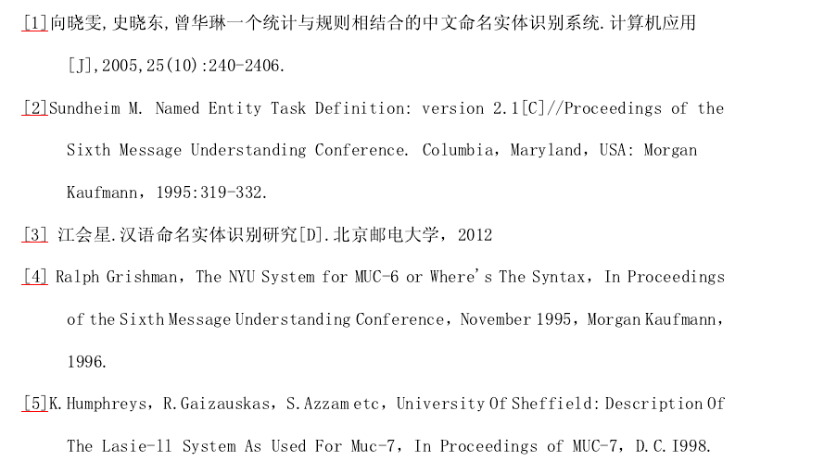
参考文献

Slide 29
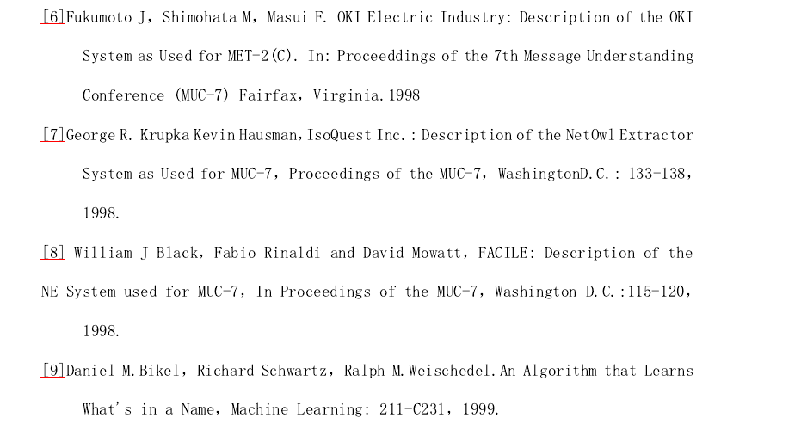
参考文献

Slide 30
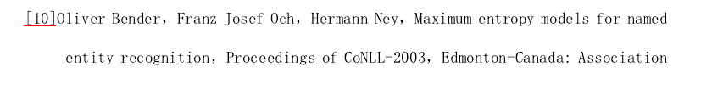
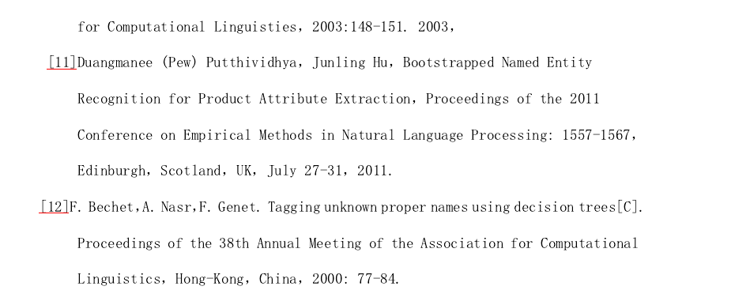
参考文献

Slide 31
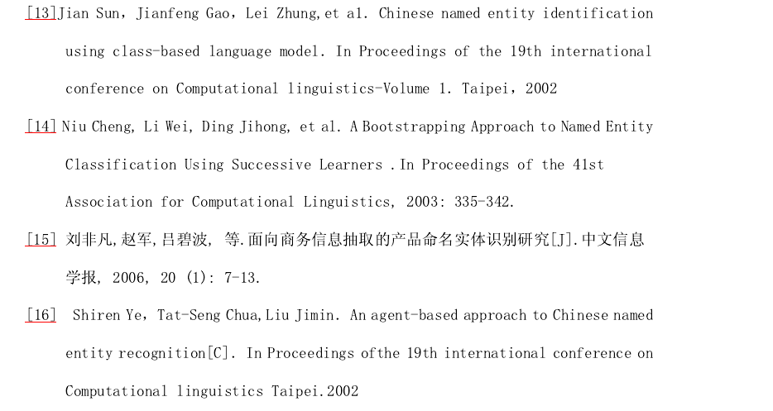
参考文献

Slide 32
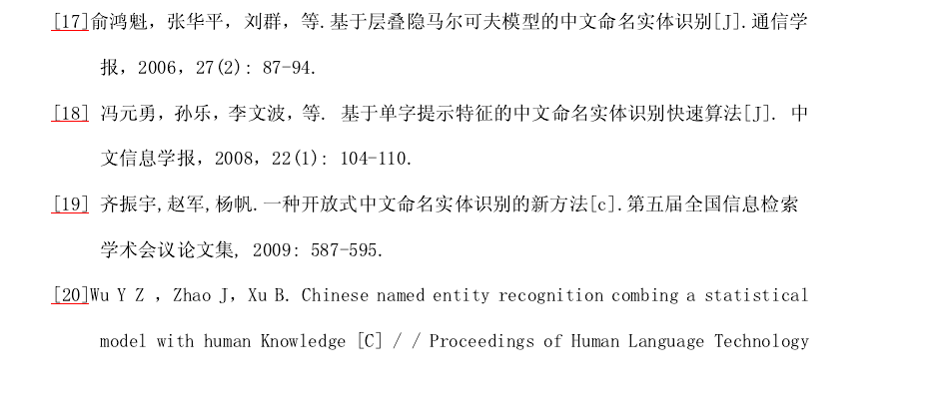
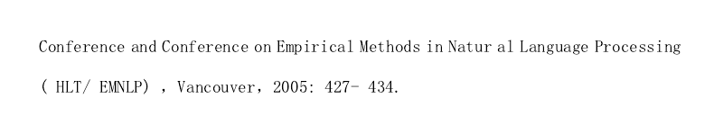
参考文献

Slide 33
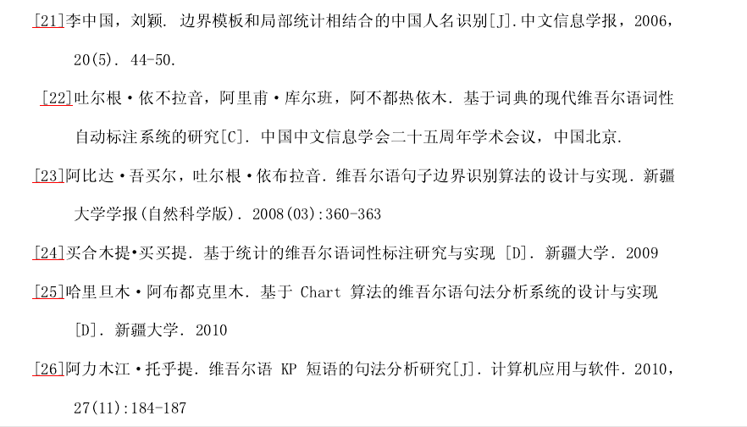
参考文献

Slide 34
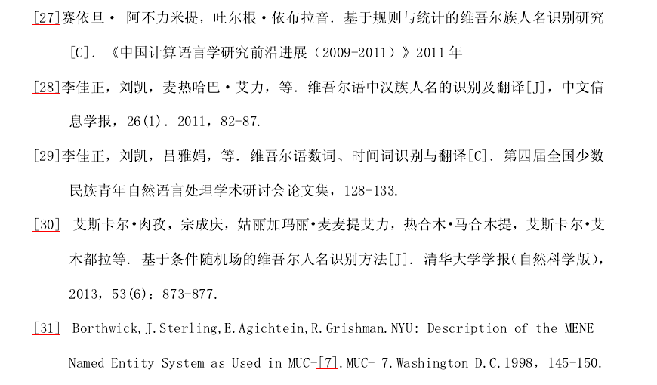
参考文献

Slide 35
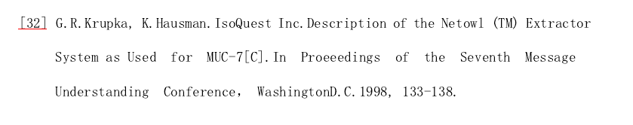
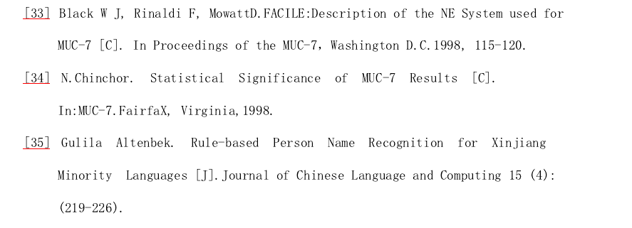
参考文献

Slide 36
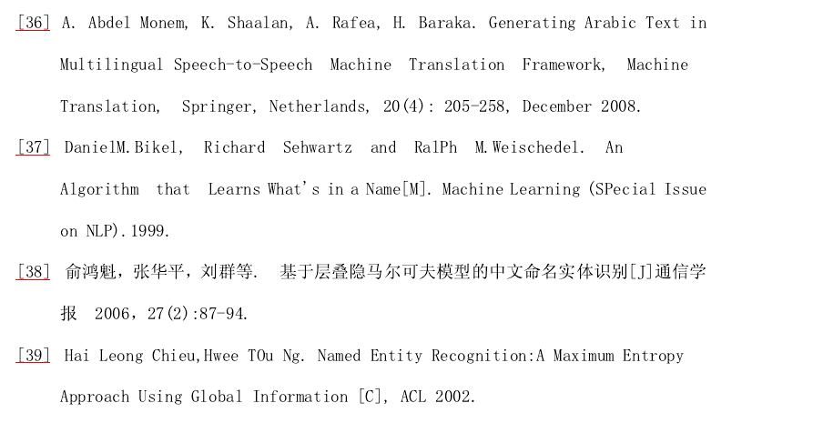
参考文献

Slide 37
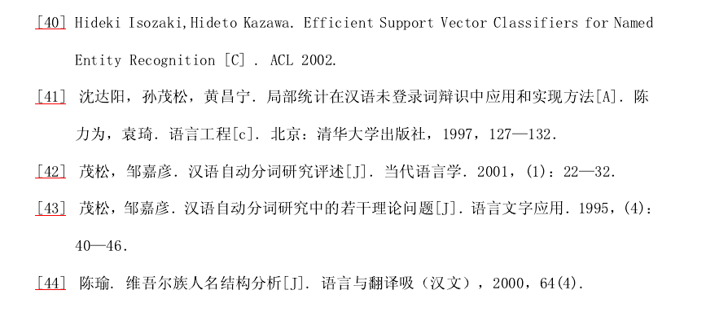
参考文献

